Slide 1

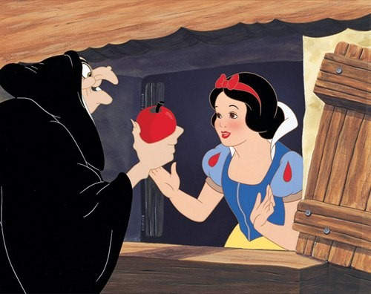


TRÁI TÁO ĐỘC
Em hãy ngăn nàng Bạch Tuyết ăn trái táo độc của mụ phù thủy bằng cách trả lời các câu hỏi nhé.

Slide 2

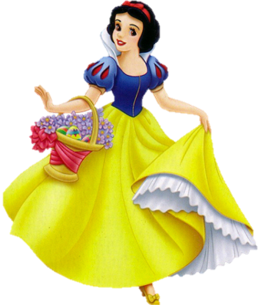

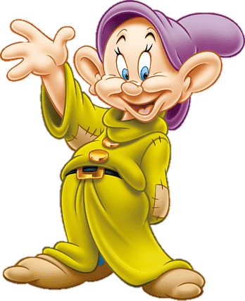
60 000
50 000
+
?? ???
A. 100 000
C. 10 000
B. 10 000
D. 120 000

Slide 3
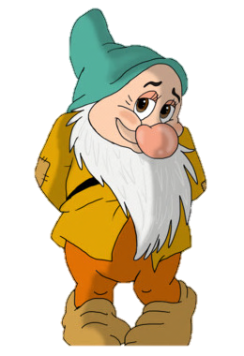
52 346
12 593
+
?? ???
A. 64 839
B. 54 833
C. 64 939
D. 40 843

Slide 4

25 634
10 000
+
?? ???
A. 25 000
B. 15 634
C. 35 600
D. 35 634

Slide 5
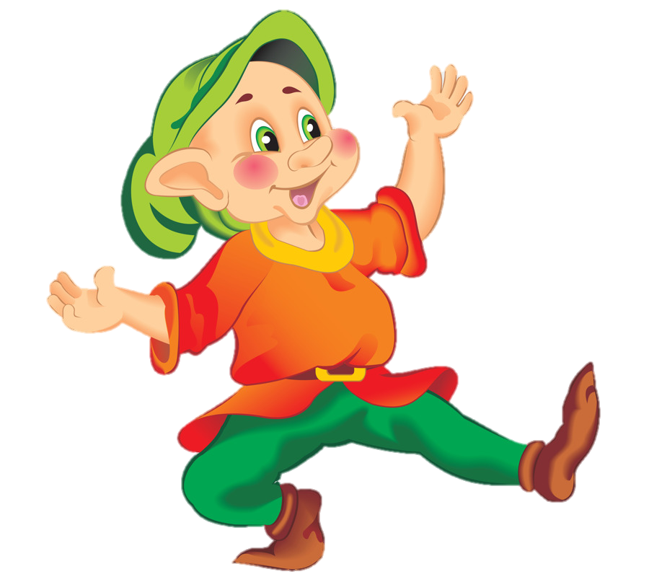
+
92 147
23
?
92 170
A. 2
B. 3

Slide 6

Bài 64 Phép trừ trong phạm vi 100 000 Tiết 1

Slide 7




Số dân của phường Việt ở có 23 285 người, số dân của phường Mai ở có 12 967 người. Vậy số dân của phường Việt ở hơn số dân của phường Mai ở bao nhiêu người?
23 285 – 12 967= ?
Số dân phường tớ là 23 285 người.
Số dân phường tớ là 12 967 người.
Số dân phường nào nhiều hơn và nhiều hơn bao nhiêu người?
Dựa vào lời thoại của hai bạn, em hãy lập một đề toán.
Em hãy đọc lại lời thoại của hai bạn Việt và Mai.
Muốn biết số dân của phường Việt hơn số dân của phường Mai bao nhiêu người, ta thực hiện phép tính gì?

Slide 8

23 285 – 12 967 = ?
Ta tính theo cột dọc như sau:
3
2
23 285
Đặt tính
2
8
5
-
1
12 967
2
9
6
7
0
3
8
1
1
5 không trừ được 7,
lấy 15 trừ 7 bằng 8,viết 8, nhớ 1
2 không trừ được 9,
lấy 12 trừ 9 bằng 3,viết 3, nhớ 1
8 trừ 7 bằng 1; 7 trừ 6 bằng 1
viết 1
3 trừ 1 bằng 2, 2 trừ 2 bằng 0; viết 0.
2 trừ 1 bằng 1, viết 1.
Vậy 23 285 – 12 967 = 10 318

Slide 9
Muốn trừ hai số có đến 5 chữ số ta làm như thế nào?
Đặt tính sao cho các chữ số thuộc từng hàng thẳng cột rồi viết dấu trừ kẻ vạch ngang
Tính trừ từ phải sang trái, bắt đầu từ hàng đơn vị.
VD: 52 538 – 26 454 = ? = 374.

Slide 10



Tính:
1
84 758
43 265
79 363
5 819
34 635
927
-
-
-

Slide 11
Đặt tính rồi tính:
2
97 358 – 89 263
56 492 - 56
75 046 – 32 638
16 519 – 8 245
97 358
56 492
75 046
16 519
-
-
-
-
89 263
56
32 638
8 245
8 095
56 436
42 408
8 274

Slide 12
Tính nhẩm:
3
a. 15 000 – 7 000
b. 12 000 – 5 000
c. 17 000 – 8 000
Mẫu: 13 000 – 6 000 =?
Nhẩm: 13 nghìn – 6 nghìn = 7 nghìn
13 000 – 6 000 = 7 000
a. 15 000 – 7 000 = 8 000
b. 12 000 – 5 000 = 7 000
c. 17 000 – 8 000 = 9 000

